Slide 1
<Foliennummer>
Einführung in Data Science & maschinelles Lernen mit R
28.01.2020
Umsatzschätzung eines Bäckereibetriebes in der Region Kiel
Studierende: Merle Oelbüttel, Cynthia und Tobias Lindenau
Dozent: Steffen Brandt
Notes:
<Foliennummer>

Slide 2
<Foliennummer>
Datensatz
Zeit
Datum, Wochentag, Samstag, Sonntag und Monat
Ereignisse
Weihnachtsmarkt, Ferien, KiWo, vor Feiertag, Feiertag, nach Feiertag und 1.-3. Weihnachtsfeiertag
Wetter
Bewölkung, Windgeschwindigkeit, Wettercode, Temperatur und Temperaturklassen
Umsatz
Gesamtumsatz und Umsatz je Warengruppe 1-6

Slide 3
<Foliennummer>
Datensatz
Zeit
Datum, Wochentag, Samstag, Sonntag und Monat
Ereignisse
Weihnachtsmarkt, Ferien, KiWo, vor Feiertag, Feiertag, nach Feiertag und 1.-3. Weihnachtsfeiertag
Wetter
Bewölkung, Windgeschwindigkeit, Wettercode, Temperatur und Temperaturklassen
Umsatz
Gesamtumsatz und Umsatz je Warengruppe 1-6

Slide 4
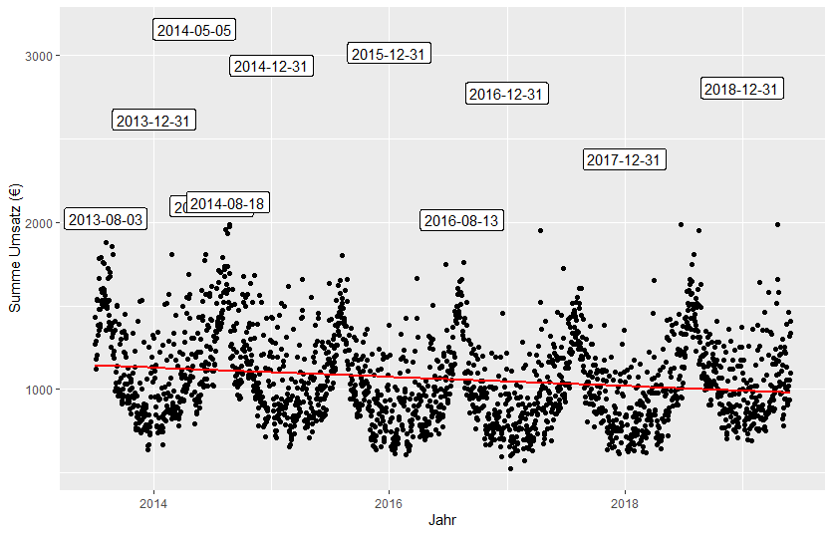
<Foliennummer>
Überblick: Zeit
Gelabelt sind alle Tage mit einem Umsatz über 2000 Euro

Slide 5
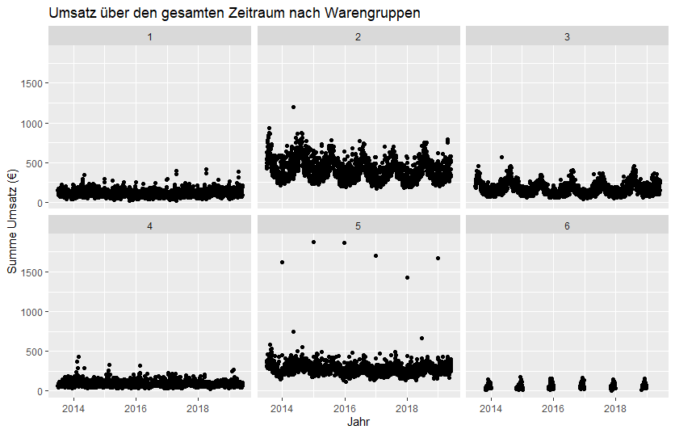
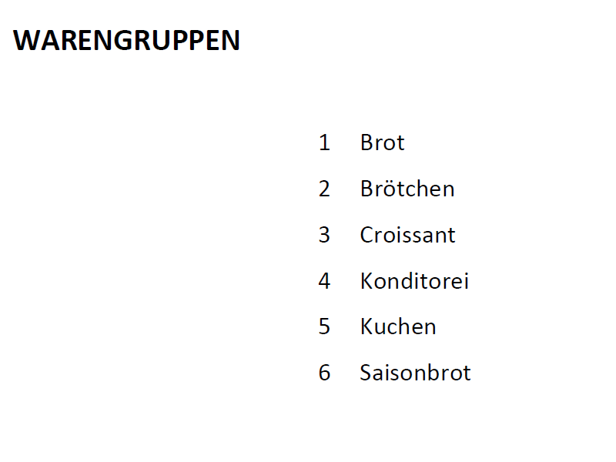
Überblick: Zeit + Wochentag

Slide 6
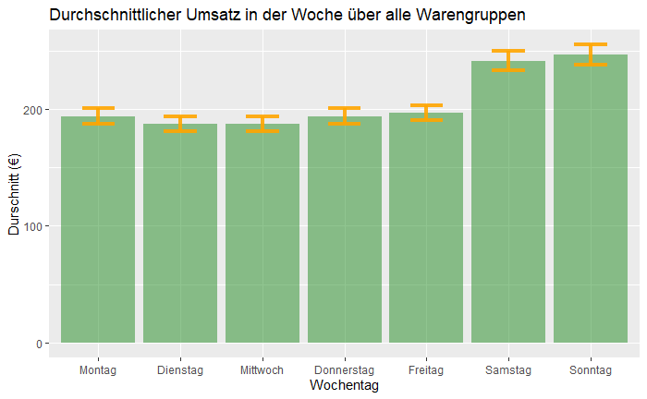
<Foliennummer>
Variable: Wochentag

Slide 7
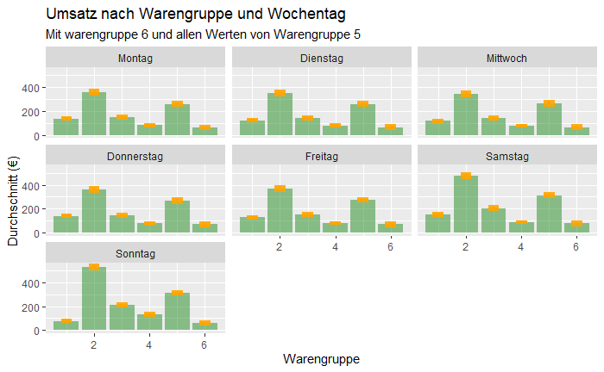
<Foliennummer>
Variable: Wochentag

Slide 8
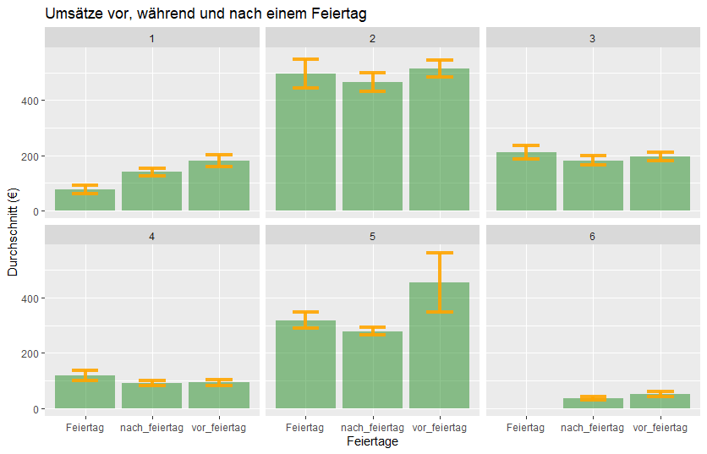
<Foliennummer>
Variable: Feiertag

Slide 9
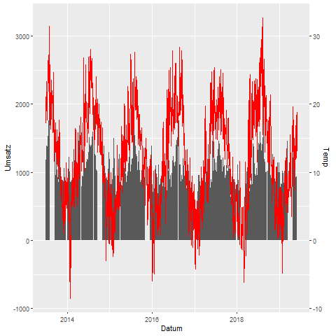
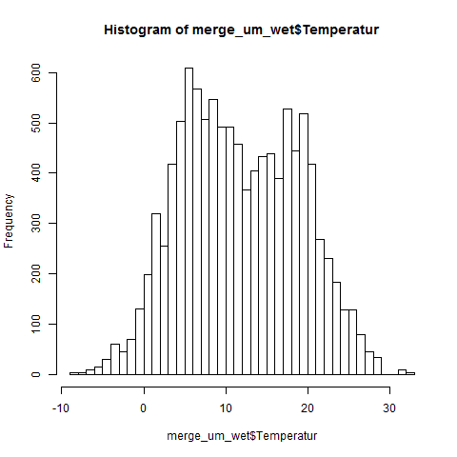
<Foliennummer>
Variable: Temperatur
Temperaturklassen
Kalt <10
Normal 10 - 20
Warm >20

Slide 10
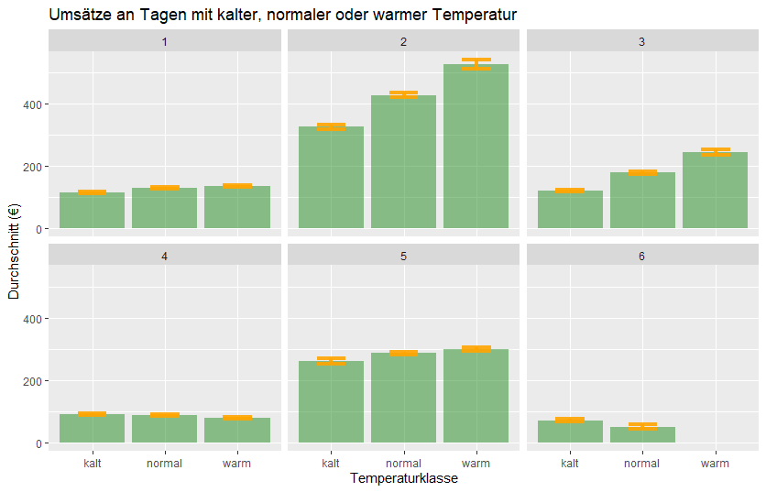
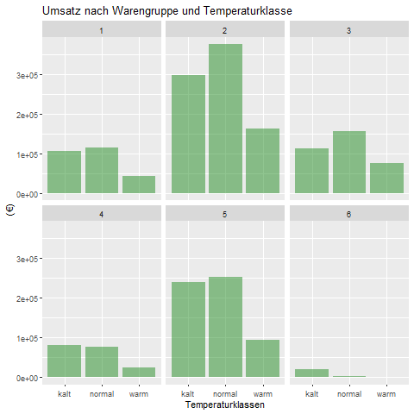
Temperaturklassen
Kalt <10
Normal 10 - 20
Warm >20
Am meisten Umsatz Warengruppe Brötchen und Kuchen

Slide 11
<Foliennummer>
Rmse svm_tune train
Warengruppe | Rmse svm_tune train
1 Brot | 35.66435
2 Brötchen | 97.54478
3 Croissant | 48.89626
4 Konditorei | 38.25119
5 Kuchen | 92.77861
6 Saisonbrot | 29.9590

Slide 12
<Foliennummer>
Rmse svm_tune test
Warengruppe | Rmse svm_tune test
1 Brot | 35.11013
2 Brötchen | 20223.73276
3 Croissant | 50.85232
4 Konditorei | 34.16990
5 Kuchen | 123.25175
6 Saisonbrot | 27.52526

Slide 13
<Foliennummer>
Questions

